Slide 1
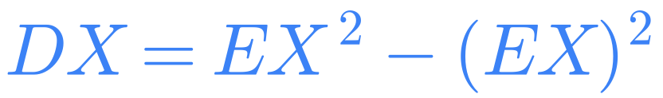
ТЕОРИЯ ВЕРОЯТНОСТЕЙ · ЛЕКЦИЯ 4
Математическое ожидание
и дисперсия
Где центр распределения, насколько велик разброс и как связаны две величины
ИТМО

Slide 2
Распределение — это целая функция. Часто хватает трёх чисел
Полное описание — ряд, F(x), плотность. Но для решений обычно нужны ответы на три вопроса:
ЧТО ВЫ УЖЕ ВИДЕЛИ
• df.describe(): mean, std
• df.corr(): корреляции
• «p95 и среднее время ответа» в мониторинге
• MSE — функция потерь регрессии
• стандартизация признаков
За всем этим — числовые характеристики случайных величин.
Где центр?
время ответа «в среднем 120 мс»
EX
Насколько разброс?
± 30 мс или ± 300 мс?
DX, σ
Как связаны?
растёт ли время ответа с нагрузкой?
cov, ρ
Одинаковые среднее и дисперсия не означают одинаковое распределение — это сжатое описание.

Slide 3
Маршрут лекции
Мат. ожидание
Свойства
Дисперсия
σ и Чебышёв
Сумма и среднее
Ковариация
Корреляция
Данные и ML
центр
линейность
разброс
масштаб отклонений
закон √n
совместный разброс
линейная связь
выборочные оценки
На семинаре всё проверяем симуляциями: ЗБЧ, σ/√n, Чебышёв, ddof, корреляции на реальных данных.

Slide 4
Математическое ожидание
Центр распределения и долгосрочное среднее

Slide 5
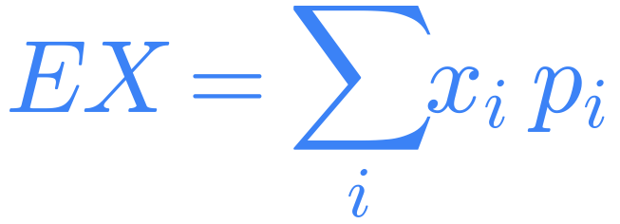
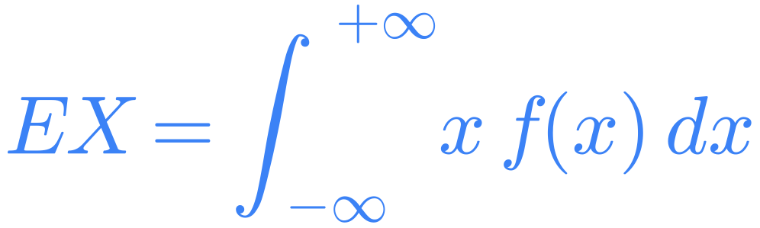
Математическое ожидание: определение
Дискретная величина
Кубик
EX = (1 + 2 + … + 6)/6 = 3,5
Значение 3,5 выпасть не может: EX не обязано быть возможным значением.
Непрерывная величина с плотностью f
Индикатор события
Если ряд или интеграл сходится абсолютно. Обозначения: EX, 𝔼[X], M(X) у Гмурмана, μ.
Вероятность события — ожидание его индикатора. Этот мост ещё не раз пригодится.

Slide 6
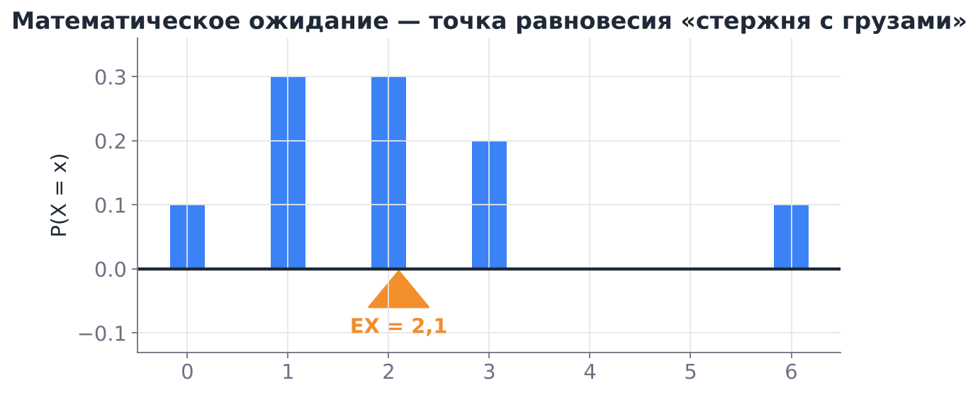
Механический смысл: центр масс
Грузы на стержне
Значения xᵢ — точки, вероятности pᵢ — массы. EX — точка равновесия.
EX = 0·0,1 + 1·0,3 + 2·0,3 + 3·0,2 + 6·0,1 = 2,1
Один груз в точке 6 сдвигает центр вправо.
Для непрерывной величины масса «размазана» по прямой с плотностью f(x).

Slide 7
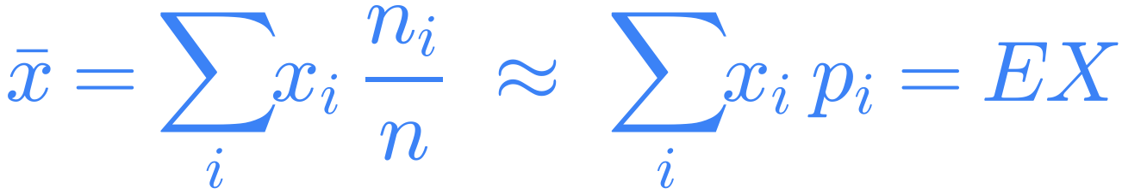
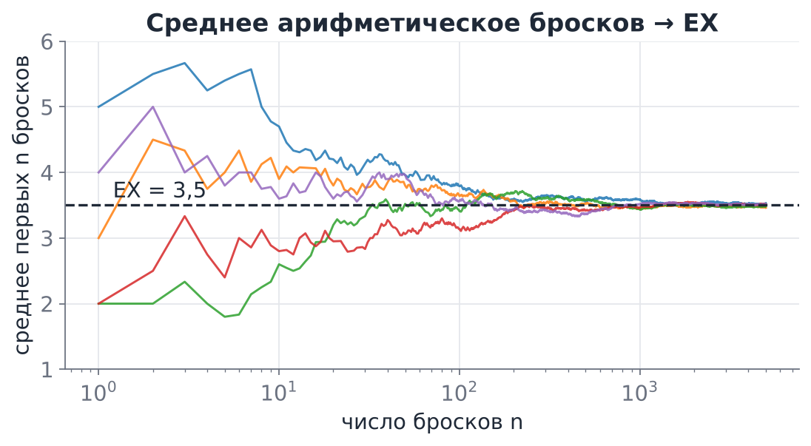
Статистический смысл: среднее многих повторений
Частота nᵢ/n значения xᵢ близка к вероятности pᵢ, поэтому среднее арифметическое наблюдений близко к EX.
Строго это закон больших чисел — докажем его в конце лекции через неравенство Чебышёва.
Лотерея
Билет 100 ₽; выигрыш 50 000 ₽ с вер. 0,001, 1 000 ₽ с вер. 0,01. E(чистый выигрыш) = 49,9 + 9 − 98,9 = −40 ₽.

Slide 8
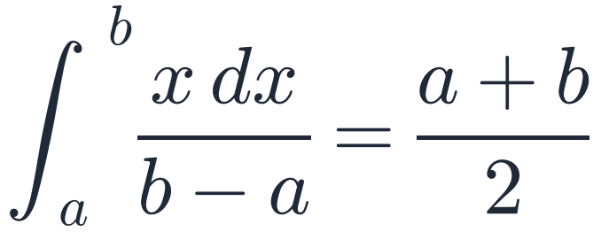
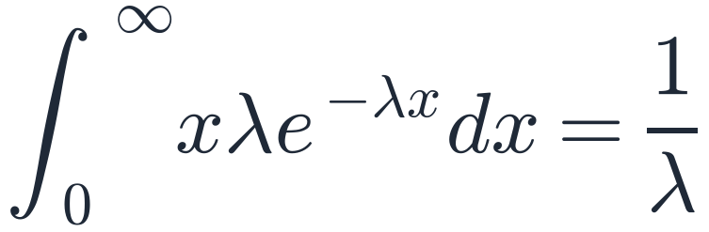
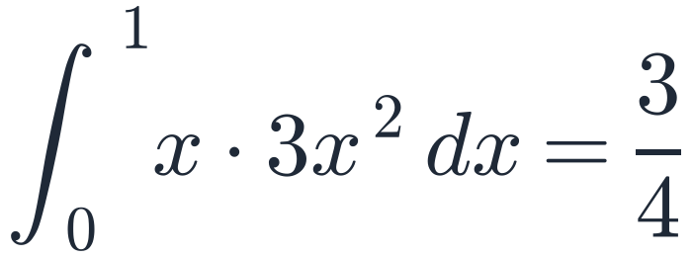
Считаем ожидания непрерывных величин
Равномерное U(a; b)
Показательное Exp(λ)
Плотность 3x² на [0; 1]
середина отрезка
по частям; λ = 4 в минуту → 15 с
масса смещена к 1 — и центр тоже
Нормальное N(μ, σ²): EX = μ — плотность симметрична относительно μ.

Slide 9
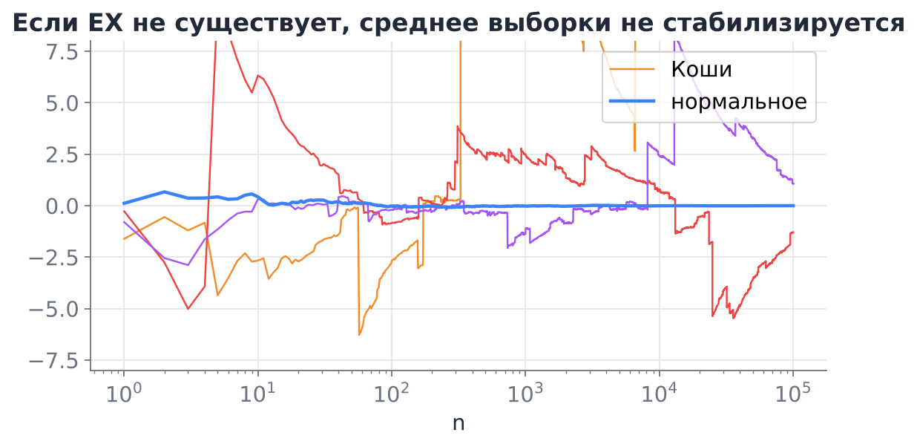
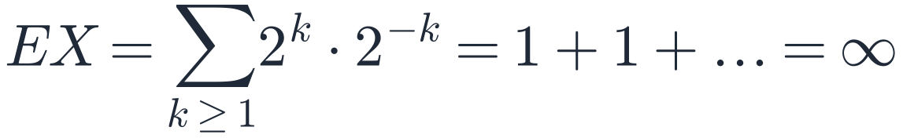
Математическое ожидание существует не всегда
Санкт-Петербургский парадокс
Бросаем монету до первого орла. Орёл на k-м броске → выигрыш 2ᵏ ₽, вероятность 2⁻ᵏ.
Распределение Коши
Без EX выборочное среднее не стабилизируется: редкие огромные значения снова и снова его сбивают. В данных с тяжёлыми хвостами (размеры файлов, суммы транзакций) приводите ещё медиану и квантили.
f(x) = 1/(π(1 + x²)) симметрична, но ∫|x| f(x) dx = ∞: EX не существует (а не «равно 0»).

Slide 10
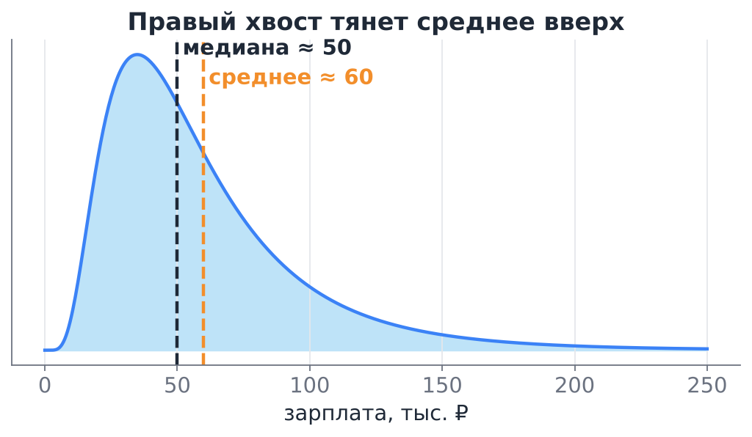
Среднее, медиана, мода
Три «центра»
• медиана: F(x) = 1/2
• мода: максимум ряда или плотности
• при правом хвосте обычно мода < медиана < среднее
Директор в отделе
10 сотрудников по 100 тыс. ₽ + директор 3 млн ₽: среднее 364 тыс., медиана 100 тыс. Медиана устойчива к выбросам, среднее — линейно.

Slide 11
Свойства ожидания
Линейность — главный рабочий инструмент

Slide 12
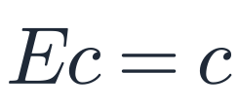
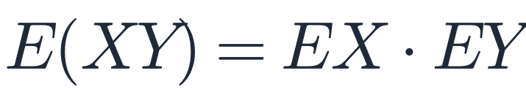
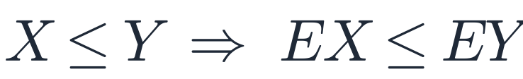
Свойства математического ожидания
Для любых X, Y и чисел a, b, c
Только для независимых
Типичные ошибки
Аддитивность не требует независимости: при доказательстве мы просто суммируем совместные вероятности по одному индексу.
• X = ±1, Y = X: EX·EY = 0, но E(XY) = 1
• E g(X) ≠ g(EX): E(X²) ≠ (EX)², E(1/X) ≠ 1/EX

Slide 13
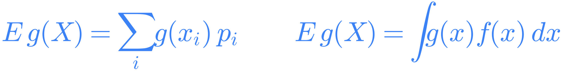
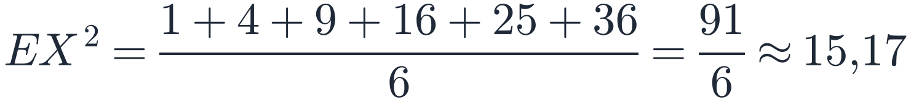
Ожидание функции от случайной величины
Распределение Y = g(X) искать не нужно: подставляем g прямо в формулу ожидания (LOTUS).
Кубик
Зачем это нужно
• EX² → дисперсия (следующий раздел)
• E(доход − затраты)
• ожидаемая функция потерь в ML
а (EX)² = 12,25 — не то же самое

Slide 14
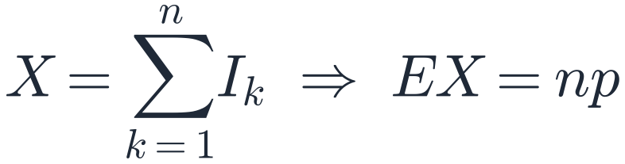
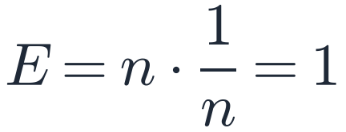
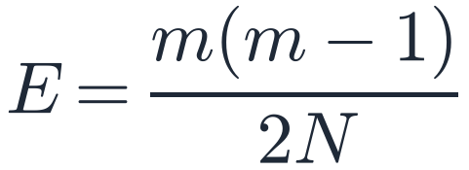
Метод индикаторов
Биномиальное
Письма и конверты
Коллизии хешей
никаких сумм с Cₙᵏ
при любом n; индикаторы зависимы — неважно
N = 365, m = 23: ≈ 0,69 пары с общим днём рождения
Представить величину суммой индикаторов и сложить вероятности — линейность работает и для зависимых слагаемых.

Slide 15
Дисперсия и σ
Насколько далеко значения от центра

Slide 16
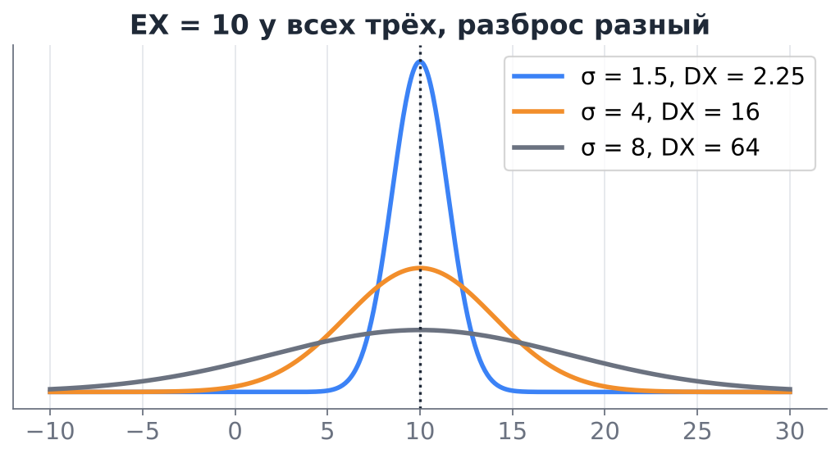
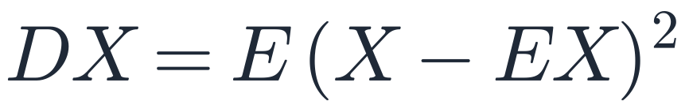
Дисперсия: мера разброса
E(X − EX) = 0 всегда: отклонения разных знаков компенсируются. Модуль неудобен в вычислениях — берём квадрат.
Определение
Обозначения: DX, Var(X), σ². Считается по формуле ожидания функции: Σ(xᵢ − EX)²pᵢ или ∫(x − EX)²f(x)dx.

Slide 17
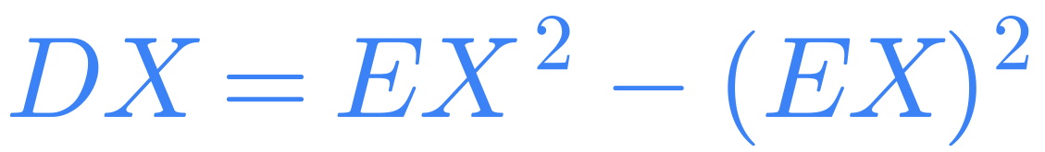
Формула для вычисления дисперсии
Кубик
Грузы на стержне
Ловушка в компьютере
91/6 − 3,5² = 35/12 ≈ 2,92
6,9 − 2,1² = 2,49
EX² и (EX)² — два близких больших числа. Для значений ~10¹² ответ может выйти даже отрицательным. numpy считает через отклонения от среднего.

Slide 18
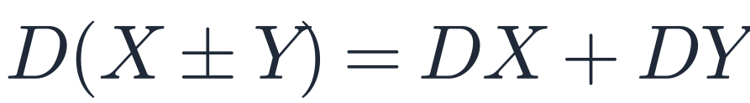
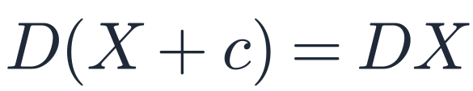
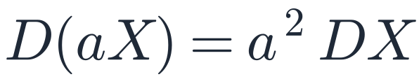
Свойства дисперсии
Всегда
Если X и Y независимы
Разность — тоже сумма! Погрешности не компенсируются.
В общем случае
Сдвиг не меняет разброс, множитель выносится в квадрате: перевод метров в сантиметры умножает дисперсию на 10 000.
D(X + Y) = DX + DY + 2·E[(X − EX)(Y − EY)]
Последнее слагаемое — ковариация (раздел о связи величин).

Slide 19
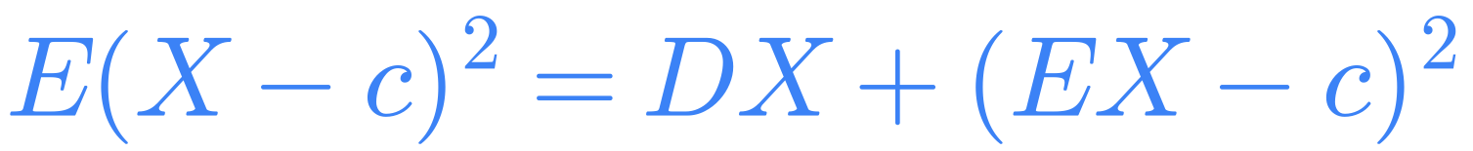
Дисперсия — наименьшая квадратичная ошибка
Минимум по c достигается при c = EX и равен DX.
Почему это важно для ML
Доказательство
• модель-константа с MSE → предсказывает среднее
• с MAE → медиану
• DY — MSE «самой глупой» модели
• R² = 1 − MSE / DY сравнивает модель с ней
E((X − EX) + (EX − c))² = DX + 2(EX − c)·E(X − EX) + (EX − c)²,
а средний член равен нулю.

Slide 20
Ожидание и дисперсия основных распределений
Распределение | EX | DX
Бернулли Be(p) | p | p(1 − p)
Биномиальное B(n, p) | np | np(1 − p)
Геометрическое Geom(p) | 1/p | (1 − p)/p²
Пуассона Pois(λ) | λ | λ
Равномерное U(a; b) | (a + b)/2 | (b − a)²/12
Показательное Exp(λ) | 1/λ | 1/λ²
Нормальное N(μ, σ²) | μ | σ²
Как получить
• Бернулли: I² = I, DX = p − p²
• биномиальное: сумма n независимых индикаторов
• Пуассон: E X(X − 1) = λ², отсюда DX = λ
• у Пуассона EX = DX — «отпечаток пальца» для проверки модели

Slide 21
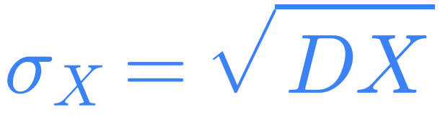
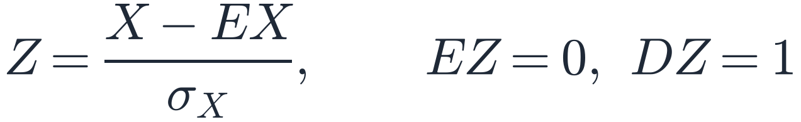
Стандартное отклонение и стандартизация
Стандартизация, z-оценка
В тех же единицах, что X: «120 ± 30 мс». Дисперсия была бы в мс².
σ(aX + c) = |a|σ; для независимых σ(X + Y) = √(σ²_X + σ²_Y) — «по Пифагору».
В ML
Коэффициент вариации σ/EX
StandardScaler для признаков, batch normalization для активаций нейросети (Николенко и др., 4.3).
безразмерный разброс: у Exp — 1, у Pois(λ) — 1/√λ

Slide 22
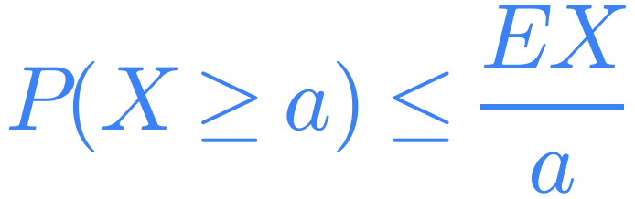
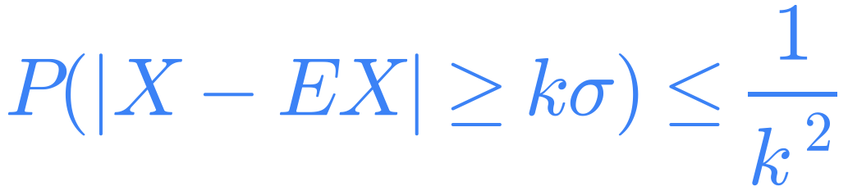
Неравенства Маркова и Чебышёва
Марков: X ≥ 0, a > 0
Пример
Среднее время ответа 200 мс → ответов дольше 2 с не больше 10 % при любом распределении.
Чебышёв: любая X с конечной дисперсией
Для любого распределения
Доказательство: X ≥ a·I{X ≥ a}, берём ожидание. Чебышёв — Марков для (X − EX)² и порога k²σ².
вне EX ± 2σ — не более 25 %
вне EX ± 3σ — не более 11 %
(у нормального: 4,6 % и 0,27 %)

Slide 23
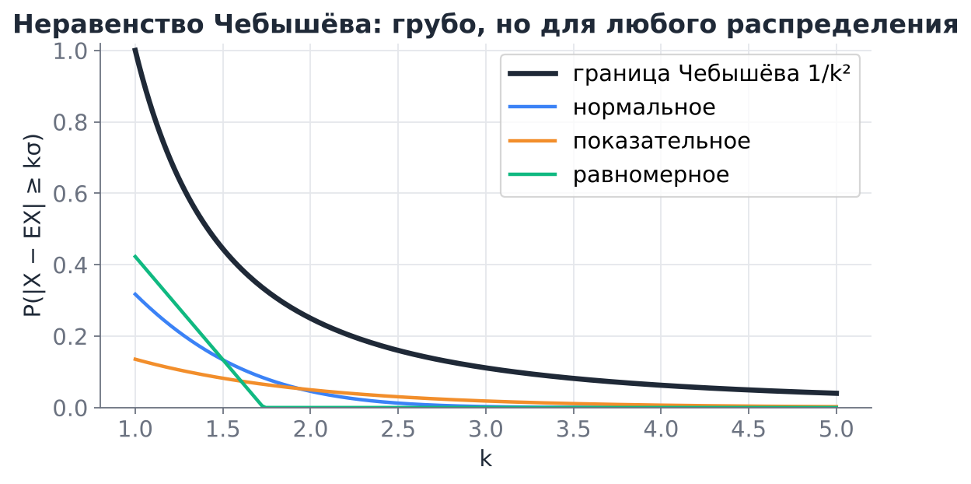
Чебышёв против реальных хвостов
Грубо, но универсально
Граница верна для всех распределений, поэтому для конкретного она почти всегда с запасом.
«Правило трёх сигм»
Только для близких к нормальному. Поиск аномалий по |z| > 3 на тяжёлых хвостах даёт много ложных срабатываний.

Slide 24
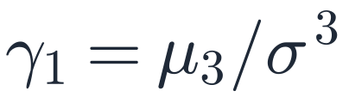
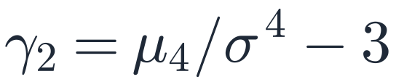
Моменты: форма распределения
Начальные и центральные моменты: ν₁ = EX, μ₂ = DX, μ₁ = 0.
Асимметрия
Эксцесс
0 у симметричных, > 0 при длинном правом хвосте (у Exp — 2). pandas: df.skew()
0 у нормального, > 0 при более тяжёлых хвостах. pandas: df.kurt()

Slide 25
Суммы, ковариация, корреляция
Как ведут себя несколько величин вместе

Slide 26
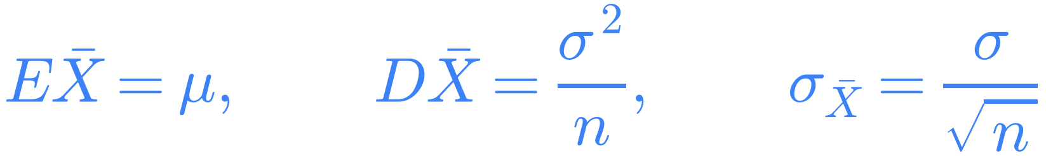
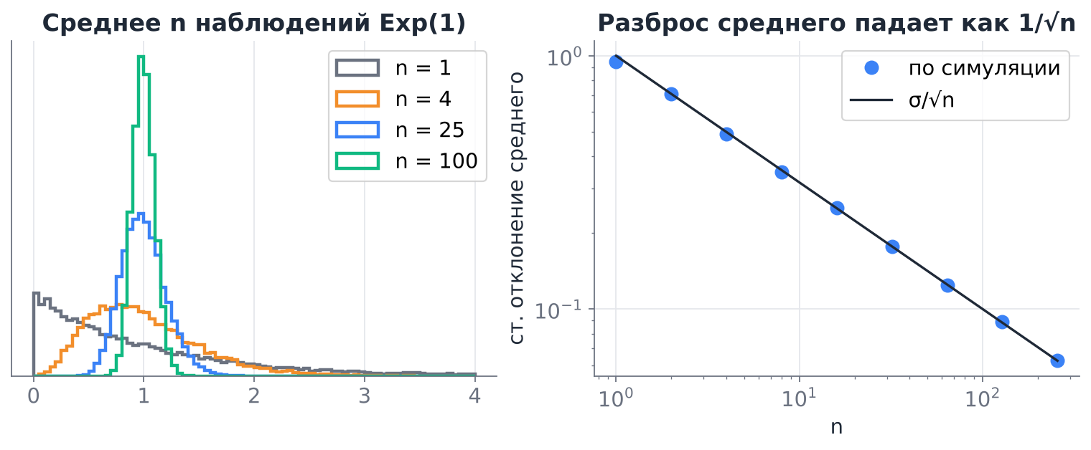
Среднее n наблюдений: закон √n
Стандартная ошибка
Вдвое точнее — вчетверо больше данных.
На σ/√n основаны доверительные интервалы и размер выборки в A/B-тестах.

Slide 27
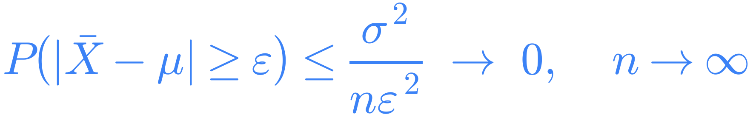
Закон больших чисел из неравенства Чебышёва
X₁, …, Xₙ независимы и одинаково распределены: среднее сходится к математическому ожиданию.
Сколько опросить?
Дальше в курсе
Доля довольных с точностью ± 0,05 с вероятностью ≥ 95 %. Индикатор: σ² ≤ 1/4.
(1/4) / (n · 0,05²) ≤ 0,05 → n ≥ 2000
Центральная предельная теорема даст точнее: n ≈ 385. Чебышёв не знает формы распределения и платит за это запасом.

Slide 28
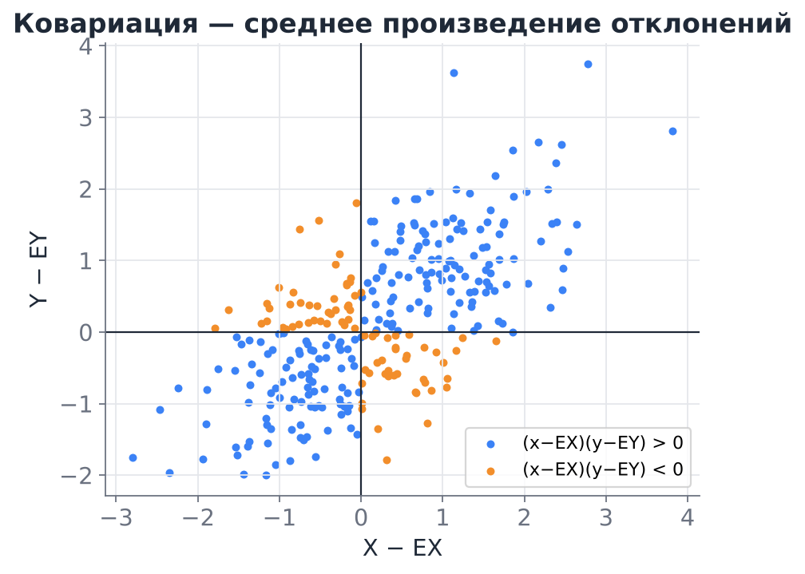
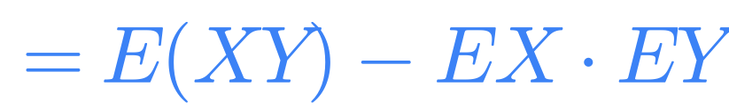
Ковариация
Произведение отклонений > 0, когда X и Y одновременно выше (или ниже) своих средних. У Гмурмана — корреляционный момент.
Рассылка и покупка
 | Y=0 | Y=1
X=0 | 0,4 | 0,1
X=1 | 0,2 | 0,3
EX = 0,5, EY = 0,4
E(XY) = 0,3
cov = 0,3 − 0,2 = 0,1

Slide 29


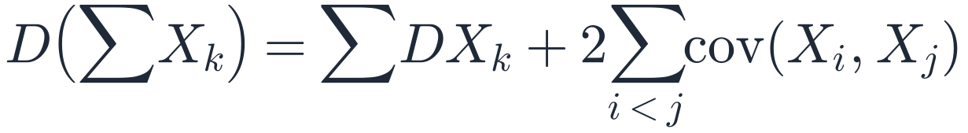
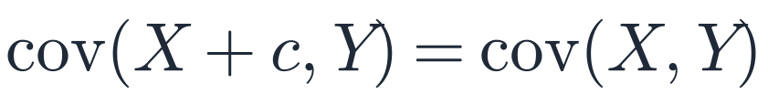
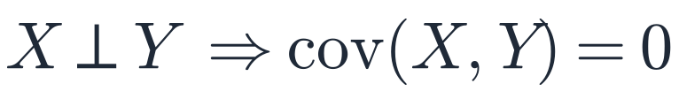
Свойства ковариации
Дисперсия суммы
Положительная ковариация увеличивает разброс суммы, отрицательная — уменьшает.

Slide 30
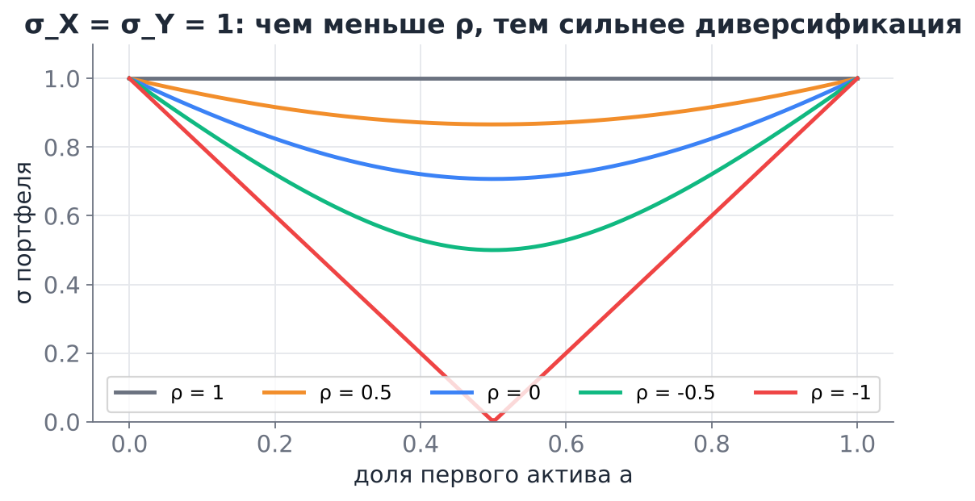
Диверсификация: ковариация управляет риском
Портфель ½X + ½Y
σ_X = 0,2, σ_Y = 0,3
ρ = 0,5 → σ ≈ 0,22
ρ = 0 → σ ≈ 0,18
ρ = −0,5 → σ ≈ 0,13
Ансамбли моделей
Усреднение слабо коррелированных моделей уменьшает дисперсию прогноза — тот же эффект.

Slide 31
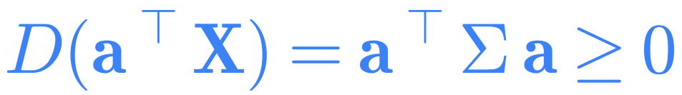
Ковариационная матрица
Свойства
Многомерное нормальное
PCA
на диагонали — дисперсии; симметрична; неотрицательно определена
Σ — его параметр: вся структура зависимостей
ищет направления a, где aᵀΣa максимальна («Математика для МО», гл. 10)

Slide 32
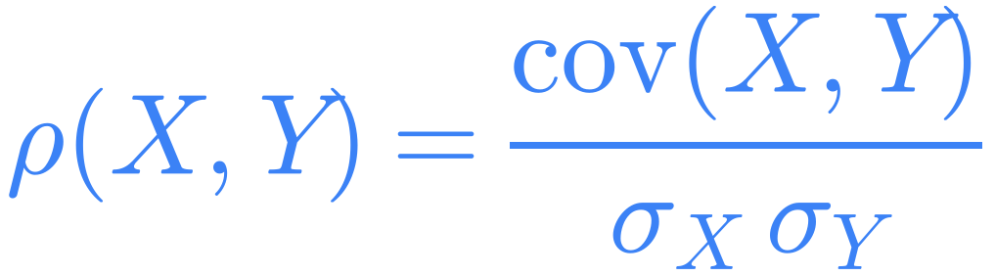
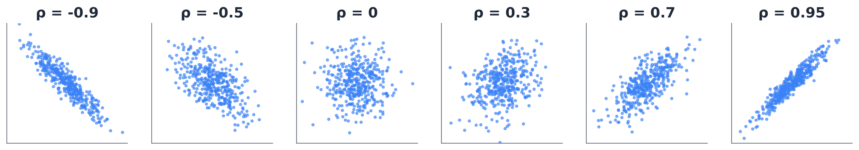
Коэффициент корреляции
Теорема
1. −1 ≤ ρ ≤ 1
2. |ρ| = 1 ⇔ Y = aX + b (знак ρ = знак a)
Доказательство: 0 ≤ D(U ∓ V) = 2(1 ∓ ρ) для стандартизованных U, V.
Ковариация зависит от единиц (см → м меняет её в 100 раз). Корреляция — ковариация стандартизованных величин, безразмерна.

Slide 33
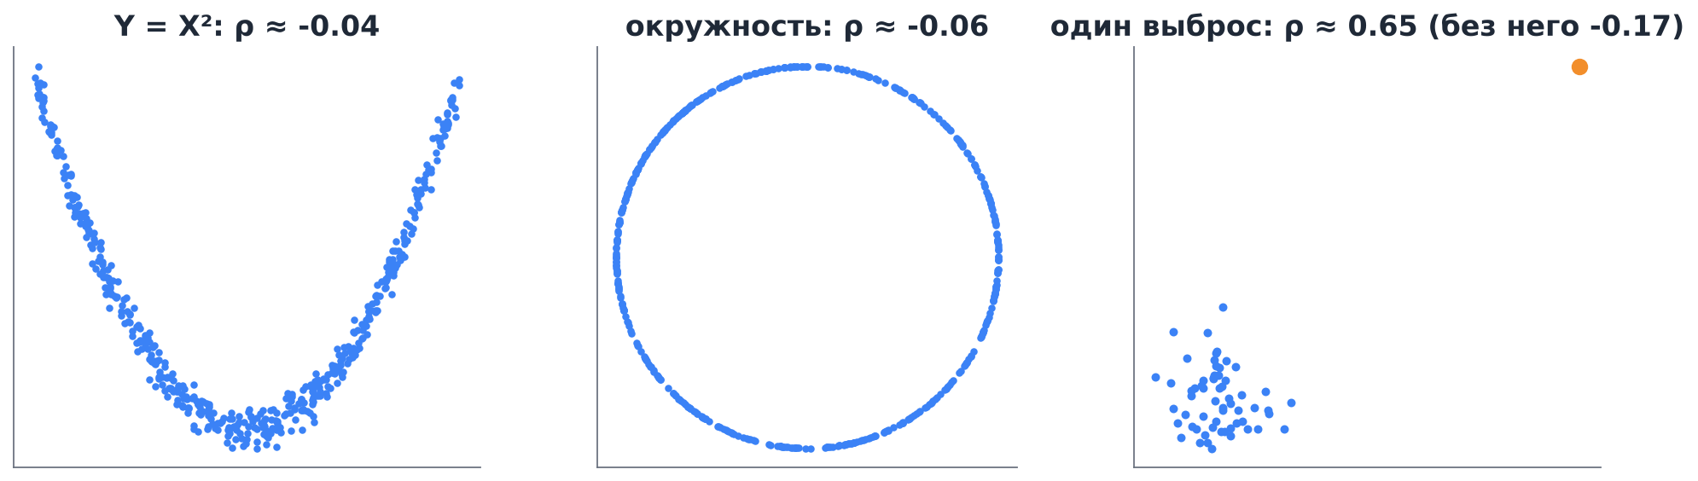
Некоррелированы ≠ независимы
X ~ U(−1; 1), Y = X²: cov = EX³ − EX·EX² = 0, а зависимость функциональная.
ρ измеряет только линейную связь. Исключение: для совместно нормальных ρ = 0 ⇔ независимость.

Slide 34
Ловушки корреляции
Нелинейность
Выбросы
Причинность
ρ ≈ 0 при сильной связи. Смотрите на диаграмму рассеяния.
Одна точка создаёт или уничтожает корреляцию. Устойчиво: Спирмен, df.corr(method="spearman").
Мороженое и утопления коррелированы из-за лета (конфаундер). Причинность — через эксперимент.
Парадокс Симпсона
Тренды
Пороги
Знак корреляции в общих данных бывает противоположен знаку внутри каждой группы.
Два растущих ряда почти всегда коррелированы. Анализируйте приращения.
«Слабая/сильная» связь — условность предметной области, а не закон.

Slide 35
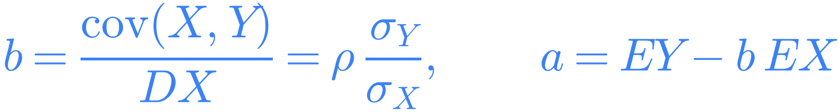
Корреляция и линейная регрессия
Лучшее приближение Y ≈ a + bX в смысле E(Y − a − bX)² → min:
Смысл ρ²
Вывод
доля дисперсии Y, объяснённая линейной функцией от X. При ρ = 0,5 — всего 25 %.
a — из раздела про MSE, затем D(Y − bX) — парабола по b.

Slide 36
Характеристики в ML
От теоретических величин — к выборочным оценкам

Slide 37
Выборочные аналоги
Характеристика | Оценка | Python
EX | x̄ = Σxᵢ / n | x.mean()
DX | s² = Σ(xᵢ − x̄)² / (n − 1) | np.var(x, ddof=1)
σ | s | np.std(x, ddof=1)
cov(X, Y) | Σ(xᵢ − x̄)(yᵢ − ȳ) / (n − 1) | np.cov(x, y)
ρ(X, Y) | r | np.corrcoef(x, y)
всё сразу |  | df.describe(), df.cov(), df.corr()
ddof: n или n − 1?
numpy по умолчанию делит на n, pandas — на n − 1.
Деление на n − 1 даёт несмещённую оценку: E s² = σ². Отклонения считаются от x̄, «подогнанного» под выборку, поэтому они в среднем меньше.
Проверим на семинаре.

Slide 38
Где это встречается в машинном обучении
MSE
Bias–variance
Инициализация весов
E(Y − Ŷ)²; регрессия с MSE предсказывает условное среднее
ошибка = смещение² + дисперсия прогноза (Мёрфи, 4.7.6)
D(Σwₖxₖ) ≈ n·σ²_w·Ex², поэтому σ²_w ~ 1/n (Ксавье, Хе)
Мини-батчи
Мультиколлинеарность
PCA
градиент — среднее B слагаемых, разброс ~ 1/√B
сильно коррелированные признаки делают коэффициенты неустойчивыми
собственные векторы ковариационной матрицы

Slide 39
Сквозной пример: время ответа и нагрузка
ET = 180 мс, σ_T = 60 мс; EN = 40 запросов, σ_N = 10; ρ(T, N) = 0,7.
Доля ответов > 420 мс
Прогноз по нагрузке
420 = 180 + 4σ → по Чебышёву ≤ 1/16 ≈ 6,3 %
(Марков: ≤ 43 %)
b = 0,7 · 60/10 = 4,2 мс на запрос
T ≈ 180 + 4,2(N − 40); при N = 60 → 264 мс
Что объясняет нагрузка
Среднее 100 запросов
ρ² = 0,49 — около половины разброса;
остаток σ ≈ 60·√0,51 ≈ 43 мс
σ/√n = 60/10 = 6 мс

Slide 40
Итоги
EX — центр масс и долгосрочное среднее; существует не всегда.
Линейность E работает для любых величин; E(XY) = EX·EY — только для независимых.
DX = EX² − (EX)²; D(aX + c) = a²DX; σ — в единицах X.
Чебышёв: вне EX ± kσ не более 1/k² для любого распределения.
Разброс среднего n наблюдений — σ/√n; отсюда закон больших чисел.
Ковариация — совместный разброс; D(X + Y) = DX + DY + 2cov.
ρ ∈ [−1; 1] измеряет только линейную связь и не означает причинность.

Slide 41
Литература
Гмурман В. Е. Теория вероятностей и математическая статистика — гл. 7–9, 12, 14
Мёрфи К. П. Вероятностное машинное обучение: введение — разд. 2.2.5, 2.8.4, 3.1, 4.7.6
Николенко С. и др. Глубокое обучение. Погружение в мир нейронных сетей — разд. 2.2, 4.2, 4.3
Дайзенрот М. П. и др. Математика для машинного обучения — разд. 6.4, гл. 10
Конспект с полными формулировками и доказательствами: 04_expectation-variance-itmo.md

